Slide 1
Inscriptions aux Œuvres Universitaires de la Wilaya de BEJAIA
Directions
Œuvres Universitaires
BEJAIA & ELKSEUR
مديريتي
الخدمـــات الجامعيــــة
بجايـــــة و القصـــــــر
DOU Elkseur
DOU Bejaia
GUIDE
Hébergement
Transport
Bourse
Restauration
Au profit
Bacheliers 2020
الإيـواء
Activités Culturelles &Sportives
النقــل
المنحة
Prévention Sanitaire
الإطعـام
مرشد التسجيلات في الخدمات الجامعية
للحائزين على بكالوريا سبتمبر 2020
الوقاية الصحية
النشاطات الثقافية و الرياضية

Slide 2
Plan de la diaporama cliquer pour accéder
services
inscriptions
Echap = Quitter
Adresses & liens Internet
Compte Progres
Dossier bourse
Résidences
Demander transport
important
infrastructures
Demander hébergement
Activités culturelles
Dépliant 1
Demander bourse
Activités Sportives 1
Dépliant 2
Inscription progres
Activités Sportives 2
Transport 1
Droit hébergement
Résidences Universitaires 1
Transport 2
Observation hébergement
Résidences Universitaires 2
Lignes transport 1
Dossier hébergement
Stations de bus
Lignes transport 2
Observation bourse
Résidences Universitaires 3

Slide 3
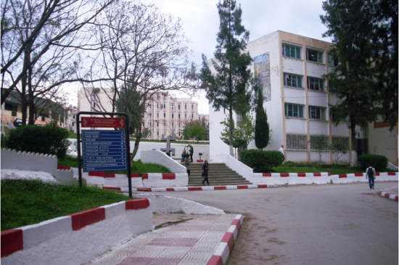
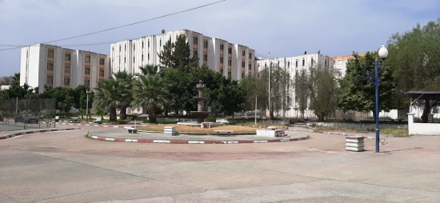
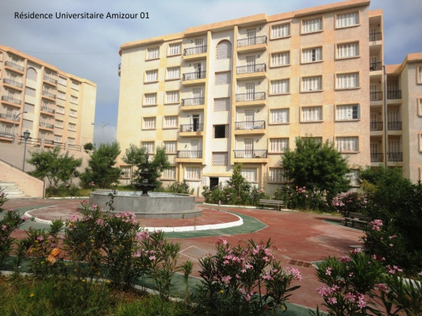
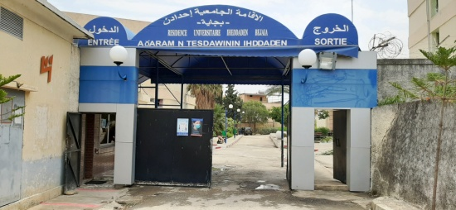
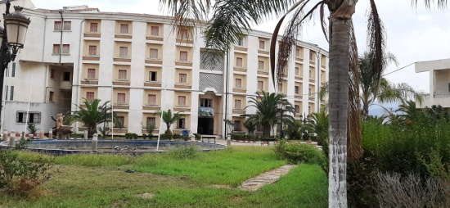
Prestations de services des DOU Bejaia & Elkseur
Retour
Hébergement des étudiants
dans les Résidences Universitaires de la Wilaya de Bejaia
Transport des étudiants des Résidences Universitaires et des communes aux campus universitaires de l’université de Bejaia
Restauration des étudiants
des Résidences Universitaires & des campus universitaires
Bourse universitaire aux étudiants de l’université de Bejaia
Animation culturelle & Sportives au profit des étudiants de l’université de Bejaia
Prévention Sanitaire des étudiants

Slide 4
Adresses & liens Internet
Retour
DOU BEJAIA
DOU ELKSEUR
Rue Mahfoudi Fatah- Bejaia
Tél: 034 18 72 40/64
Résidence Universitaire Berchiche 2
Tél: 034 13 34 21
Adresses
Sites Internet
www.dou-bejaia.dz
www.doub-elkseur.dz
DOU Bejaia officiel
Pages Facebook
DOU Bejaia-Elkseur officiel
DOUBEJAIA/ Departement Bourse
DOU Elkseur de Bejaia
Inscriptions
par internet
https://progres.mesrs.dz/webonou/
Toutes les informations relatives aux inscriptions
aux œuvres universitaires (Hébergement, Transport & Bourse)
seront publiées sur les sites et pages Facebook ci-dessus.

Slide 5
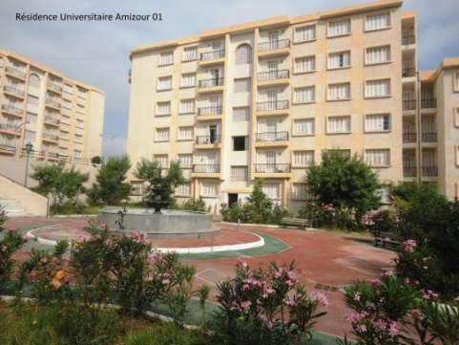
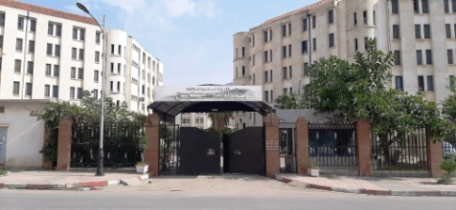
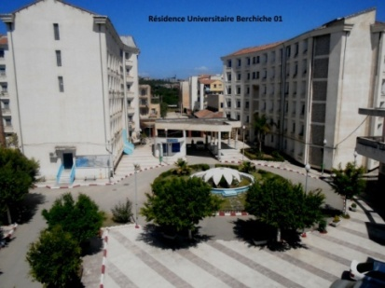
Résidences Universitaires de la wilaya de BEJAIA (appelées aussi « Cités Universitaires »)
Retour
DOU BEJAIA
DOU ELKSEUR
RU Targua Ouzemour
RU Berchiche 1
RU 17 Octobre 1961
RU Berchiche 2
RU 1000 Lits
RU Berchiche 3
RU Ireyahen
RU Berchiche 4
RU Pépinière
RU Amizour 1
RU Iheddaden
RU Amizour 2

Slide 6
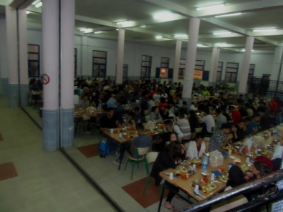
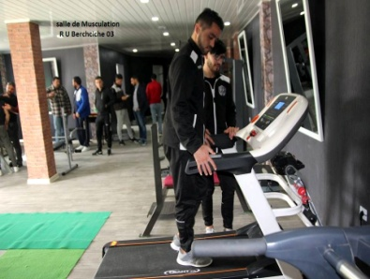
Dans les Résidences Universitaires, on peut trouver:
Retour
Des Pavillons d’Hébergement (des Chambres)
Des Restaurants
Des Foyers
Des Unités médicales & de prévention
Des Salles de lecture
Des Salles de sport
Des Stades de proximités
Des Salles d’Internet
Des Salles de spectacles
Des Salles de musculations

Slide 7
Retour
Dépliant
DOU Bejaia
DOU Elkseur

Slide 8
Retour
Dépliant
DOU Bejaia
DOU Elkseur

Slide 9
Transport universitaire
Retour
DOU BEJAIA
DOU ELKSEUR
Les deux Directions des œuvres
Universitaires de la Wilaya de Bejaia
assurent une grande opération
de Transport des étudiants
depuis leurs résidences universitaires
pour les étudiants résidents
et depuis leurs communes
pour les étudiants externes
à destination des trois campus universitaires:
TargaOuzemour, Aboudaou & Amizour

Slide 10
Transport Universitaire
Retour
Pour les étudiants résidents (qui bénéficieront de chambres universitaires), l’abonnement au transport universitaire s’effectuera durant l’étape de dépôt de dossiers de chambre et l’obtention de cartes de résident qui fera aussi office de cartes de transport.
Pour les étudiants externes (qui ne bénéficieront pas d’hébergement), ils doivent se faire délivrer des cartes annuelles d’abonnement au transport universitaire avec le dossier suivant :
Copie d’attestation d’inscription à l’université de Bejaia 2020/2021
Une photo d’identité
une vignette de transport 135DA (Vignette à acheter sur place )
Lors du dépôt des dossiers de bourse ou au service Transport des DOU ou au niveau de l’ancien restaurant du campus Aboudaou où l’on installe des bureaux d’établissement de cartes de transport au début de l’année universitaire)

Slide 11
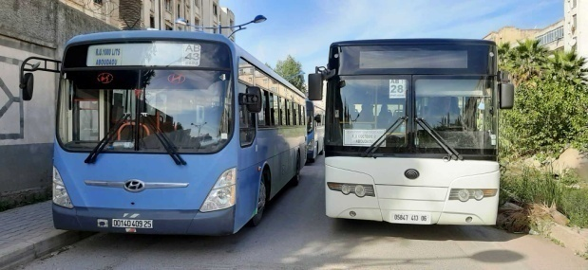
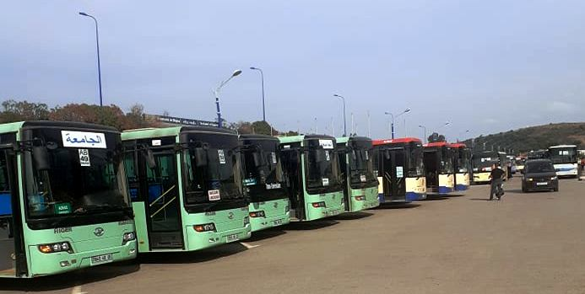
Lignes transport universitaire
Retour
DOU BEJAIA
À partir des communes
vers les campus universitaires
À partir des cités
de la commune Bejaia-ville
vers les campus universitaires
Aokas
Baccaro
Tizi N’Berber
Boukhlifa
Souk el Tenine
Melbou
Darguina
Oued ghir
Amtik
Ighil ouazzoug
Aamriw (Ex RU Aamriw)
Sidi Ahmed
Mangin
La Gare
Boukhiama

Slide 12
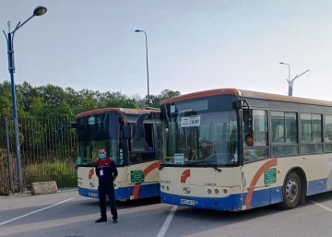
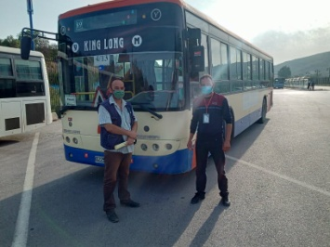
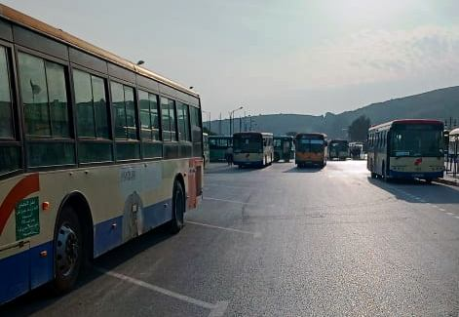
Retour
Lignes transport universitaire
DOU ELKSEUR
À partir des communes
vers les campus universitaires
Elkseur-ville
Amizour-ville
Merdj Ouamane
Feraoun
Barbacha
Semaoun
Adekar
8. Fenaia
9. Toudja
10. Timezrit
11. Sidi aich
12. Sidi ayad

Slide 13
Comment s’inscrire aux Œuvres universitaires?
(Demander l’hébergement, le transport & la bourse par INTERNET)
Après avoir effectué les inscriptions
pédagogiques nécessaires à savoir:
Retour
Préinscription en ligne du 24 au 26/10/2020
Confirmation des préinscription en ligne du 27 au 28/10/2020
Traitement des Vœux du 29/10/ au 05/11/2020
Proclamations des résultats des affectations le 05/11/2020 au soir
Entretiens pour les candidats affectés aux ENS du 06 au 10/11/2020
2ème opération dédiée aux candidats n’ayant obtenus aucun de leurs choix (cas des choix 0):
. Lancement/du 06 au 08/11/2020,
. Traitement/du 09 au 13/11/2020,
. Proclamation des résultats: le 13/11/2020 au soir
7. Inscriptions définitives en ligne du 08 au 18/11/2020
8. Traitement des cas particuliers par les EES sur la plateforme PROGRES du 19 au 25/11/2020
9. Ouverture du portail relatif aux œuvres universitaires du 25 au 30/11/2020
10. Clôture définitive des inscriptions des nouveaux bacheliers est fixée au 18/11/2020

Slide 14
Retour
Le nouveau bachelier, affecté à l’université de Bejaia, peut demander par internet l’hébergement, la bourse et le transport à l’ouverture du portail des inscriptions aux œuvres universitaires prévue du 25 au 30/11/2020 en suivant les démarches ci-après:
01
Accéder au site internet suivant (plate forme PROGRES)
https://progres.mesrs.dz/webonou/

Slide 15
Retour
02
Demander le transport
Demander le transport

Slide 16
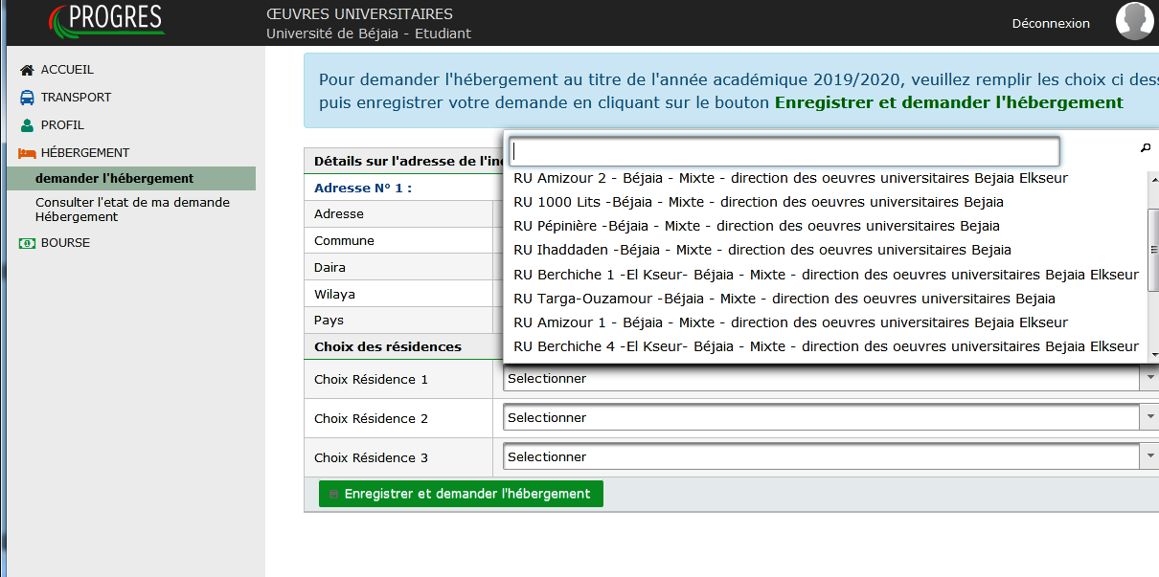
Retour
02
Demander l’hébergement
Demander l’hebergement
Sélectionner trois choix

Slide 17
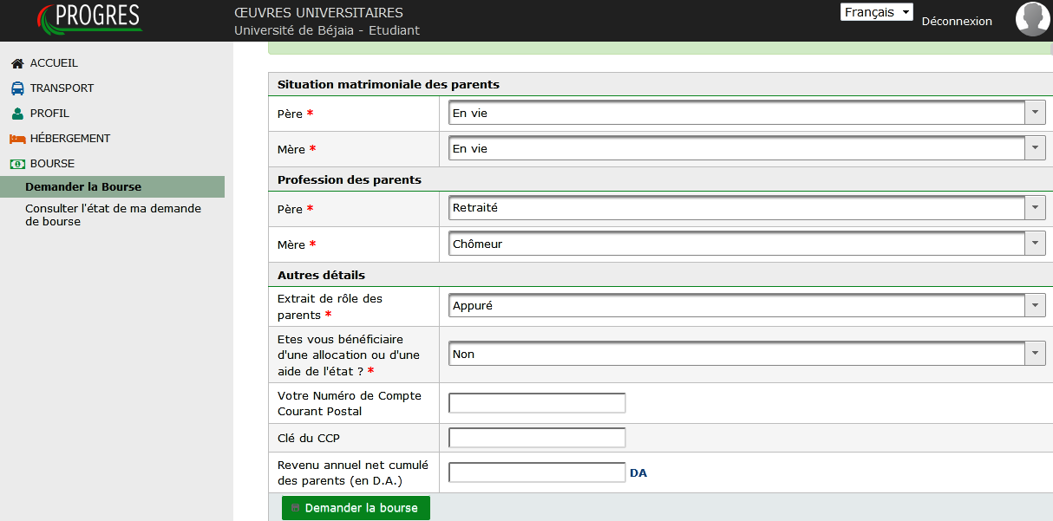
Retour
Retour
03
Demander la bourse
Remplir le formulaire

Slide 18
Retour
Guide des Inscriptions aux Œuvres Universitaires
Bacheliers 2020
L’étudiant inscrit à l’université de Bejaia
Peut bénéficier de
01- Hébergement (Dans les cités universitaires Bejaia, Elkseur et Amizour)
02- Transport (Des communes et cités vers les campus)
03- Bourse universitaire
Les inscriptions à l’Hébergement, la Bourse et au transport universitaires s’effectueront par internet par le biais de la plate-forme numérique Progress via le lien : https://progres.mesrs.dz/webonou/
L’étudiant accède à la plateforme Progress du 25 au 30/11/2020 et effectuera ses inscriptions aux prestations qu’assurent les DOU Bejaia et Elkseur
à savoir l’Hébergement, la Bourse et le Transport.
La période d’ouverture du site internet des inscriptions, prévue initialement du 25 au 30/11/2020, sera confirmée et publiée durant le mois de novembre 2020 dans les sites internet et pages facebook des DOU Bejaia & Elkseur.

Slide 19
Conditions d’obtention d’une chambre universitaire
Retour
1- L’étudiant doit s'inscrire à l’université de Bejaia
2- L’étudiant doit résider à 50km ou plus pour les garçons et à 30km ou plus pour les filles des lieux pédagogiques
3- L’étudiant doit être âgé de moins 28 ans à la date de l’inscription

Slide 20
Retour
Hébergement Universitaire
Démarches à suivre pour les nouveaux bacheliers
Apres avoir effectué sa demande d’hébergement via la plateforme d’hébergement du ministère de l’enseignement supérieur et de la recherche scientifique
(Le lien sera disponible sur les sites & pages Facebook des DOU Bejaia et ELKSEUR)
L’étudiant se verra dans l’une des situations suivantes :
- Admis : l’étudiant sera affecté à l’une des résidences universitaire de Bejaia, d’Elkseur ou d’Amizour
- Refusé : l’étudiant pourrait faire le recours auprès des services des DOU ou se considérer étudiant externe.
- Étudiant externe : C’est l’étudiant qui réside à moins de 30 km pour les filles et de 50km pour les garçons des lieux pédagogiques, Donc il ne ferra pas l’inscription à l’hébergement.

Slide 21
Dossier Hébergement
Retour
Imprimé de demande de chambre
(qui vous sera remis par l’administration)
2. Attestation d’inscription à l’université
de Bejaia 2020/2021
3. Une copie du relevé de notes du baccalauréat
4. Deux certificats médicaux (général, phtisio)
5. Deux (02) photos d’identité
6. Frais d’hébergement : 400 DA/ année
7. Vignette transport : 135 DA

Slide 22
Retour
Bourse
Universitaire
L’étudiant inscrit à l’université de Bejaia peut bénéficier d’une bourse universitaire en s’inscrivant par internet au même titre que l’hébergement

Slide 23
Dossier Bourse
Retour
1. Une photo d’identité récente
2. Attestation d’inscription à l’université de Bejaia 2020/2021
3. une copie du relevé de notes du bac
4. Revenus du père et de la mère, du conjoint ou du tuteur (trice) légal(e)
a. *Salarié(e) : relevé des émoluments annuels
b. *Fonction libérale: attestation de revenus non salaries
c. *retraité (e) attestation de retraite
d. *inactif (Ve) : attestation de non affiliation CNAS
e. *Décédé (e) : Acte de décès
5. Situation fiscale du père et de la mère, du conjoint ou du tuteur (trice) légal(e)
• Salarié(e), retraité (e) ou inactif (ve) : Certificat de non imposition
• Fonction libérale : extrait de rôle apuré
6. Certificat de non imposition de l’étudiant (e)
7. Un cheque barré ou le numéro provisoire remis par les services des chèques postaux
8. 02 enveloppes timbrées libellées à l’adresse de l’étudiant

Slide 24
Retour
IMPORTANT
ACCEDEZ AU SITE INTERNET & pages FACEBOOK
DES DIRECTIONS DES ŒUVRES
UNIVERSITAIRES BEJAIA ET ELKSEUR (DOU)
www.doub-elkseur.dz
www.dou-bejaia.dz
DOU Elkseur de Bejaia
DOU Bejaia-Elkseur Officiel
DOU Bejaia Officiel
Pour vous renseigner davantage sur les démarches à suivre
Dans vos inscriptions aux œuvres universitaires
(Bourse, Hébergement & transport)

Slide 25
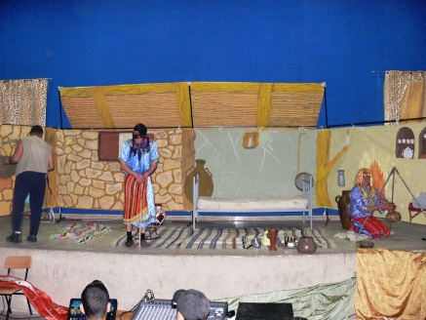
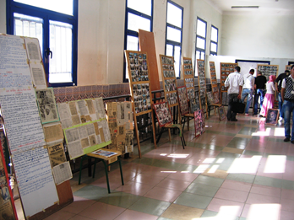
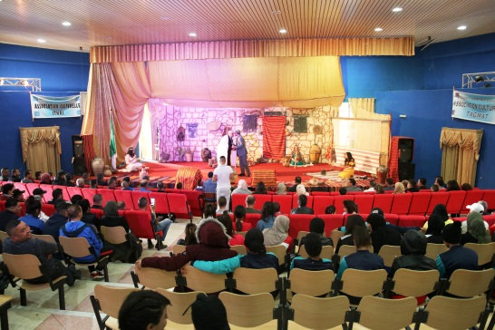
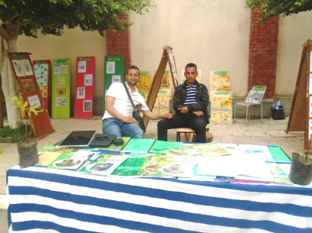
Retour
Activités culturelles
Au sein des Résidences Universitaires

Slide 26
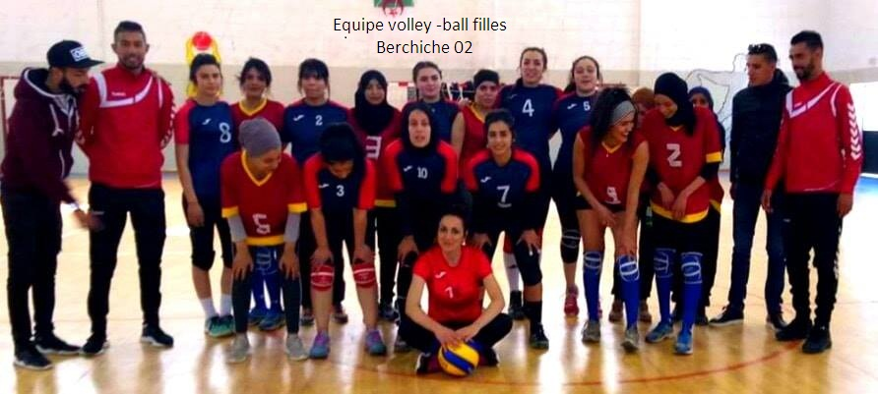
Activités Sportives au sein des Résidences Universitaires
Retour

Slide 27
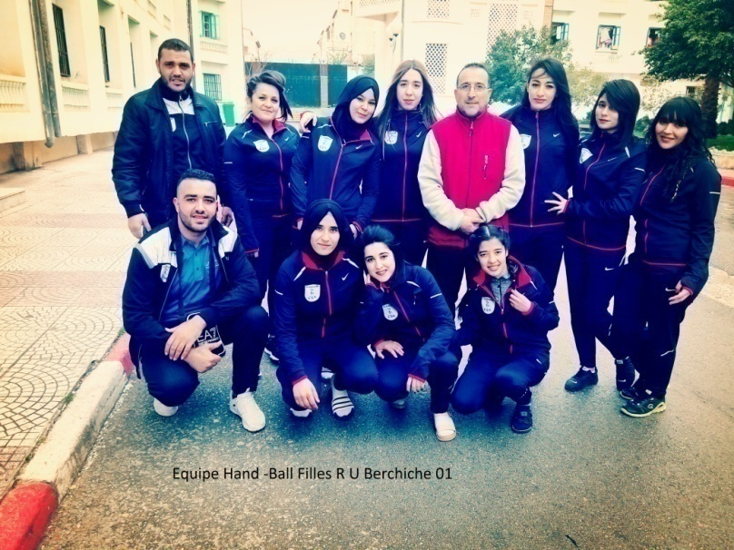
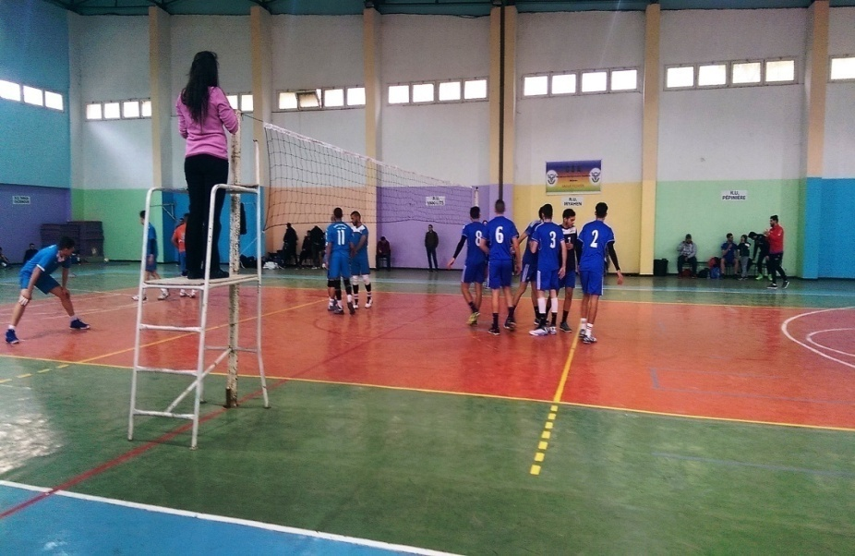
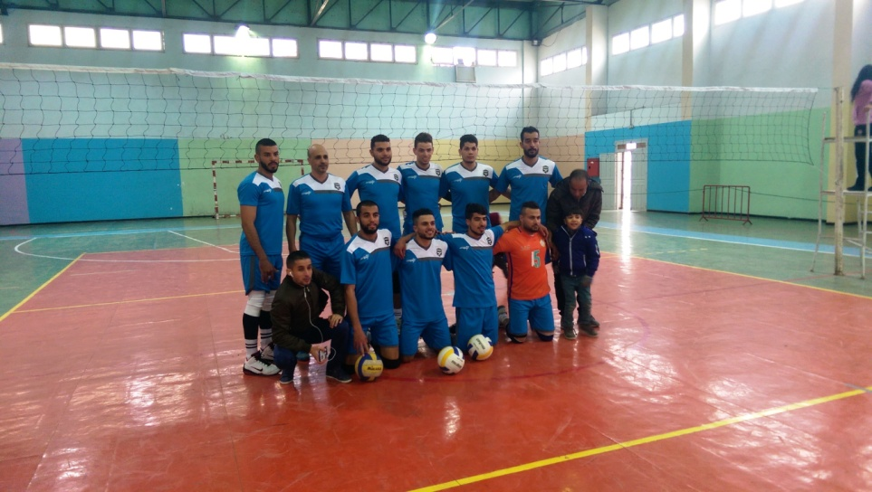
Activités Sportives au sein des Résidences Universitaires
Retour

Slide 28
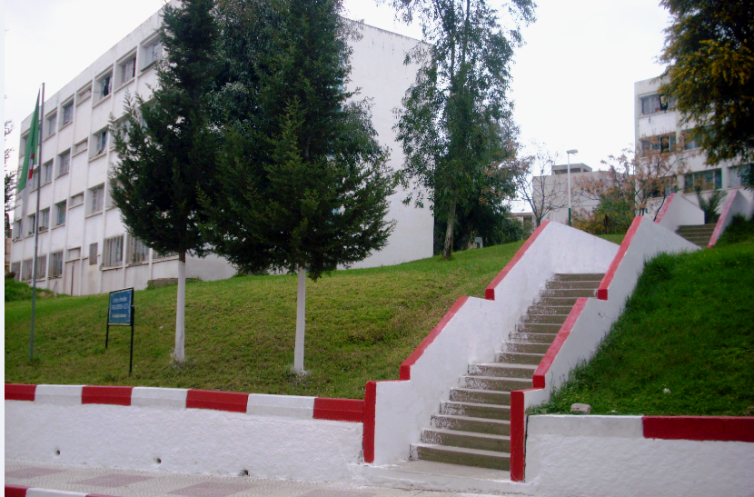
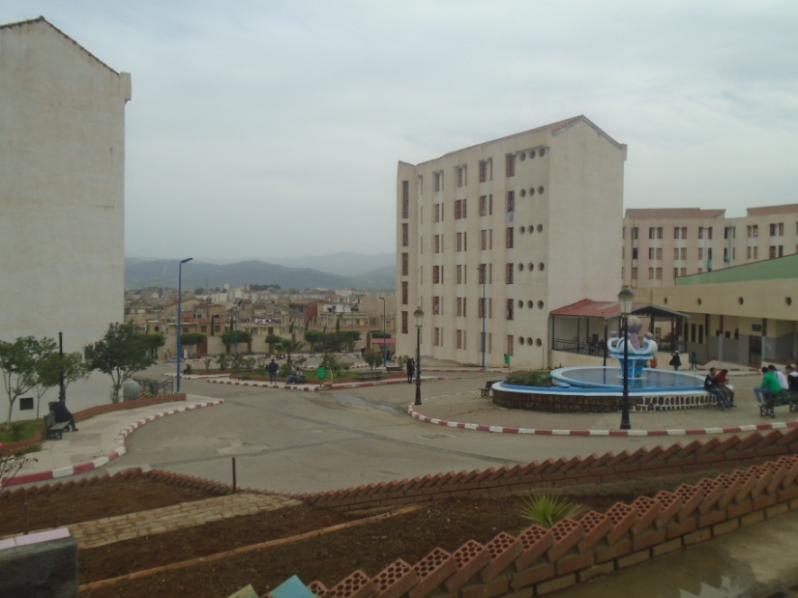
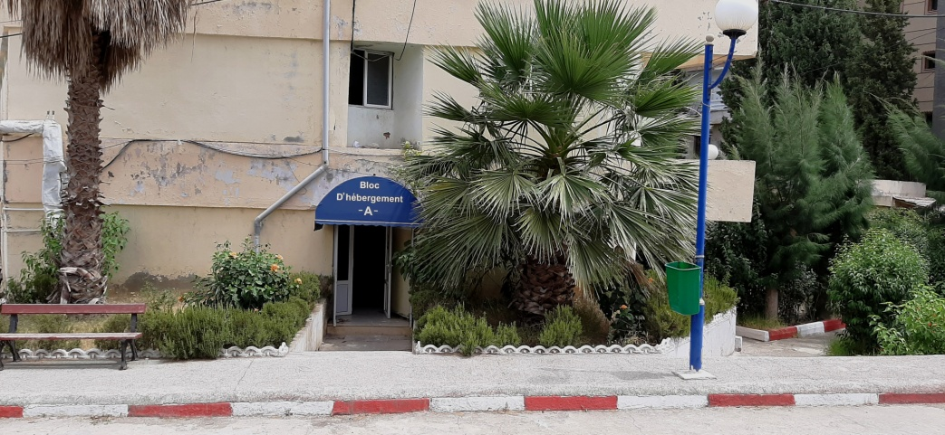
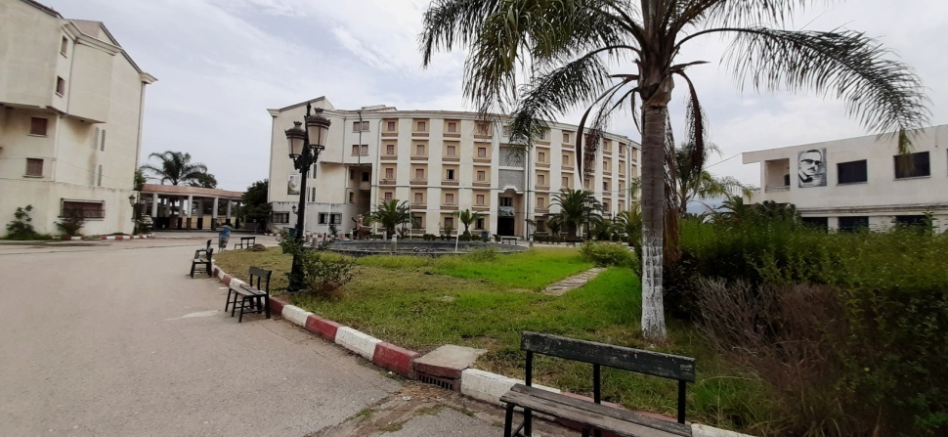
Résidences Universitaires1 Bejaia, Elkseur & Amizour
Retour

Slide 29
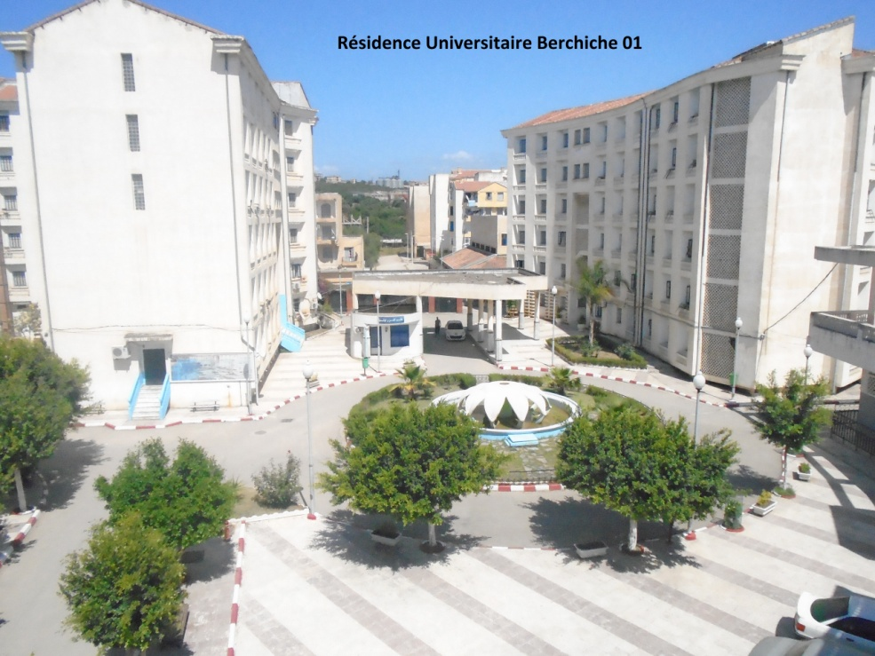
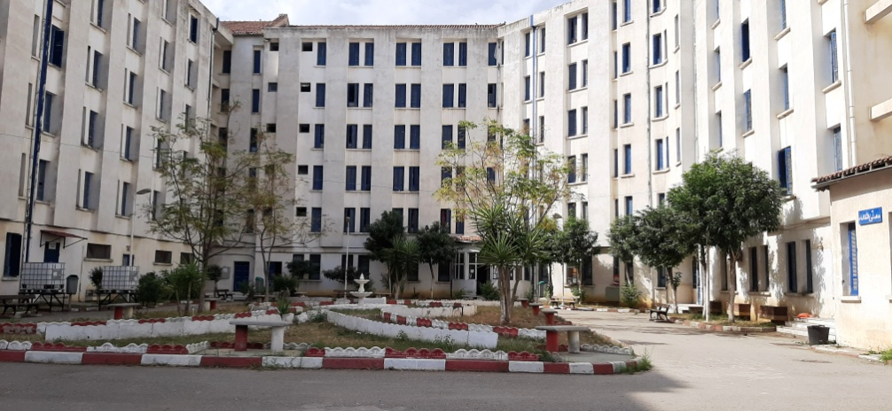
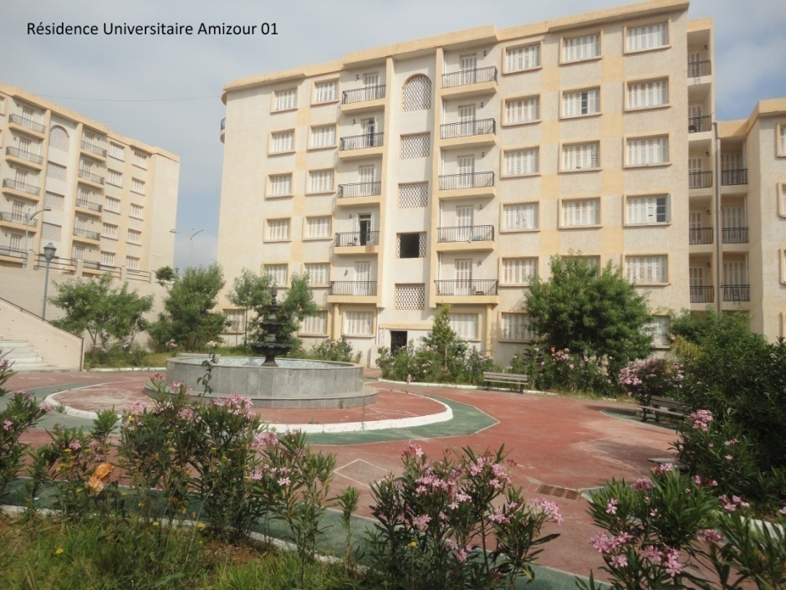
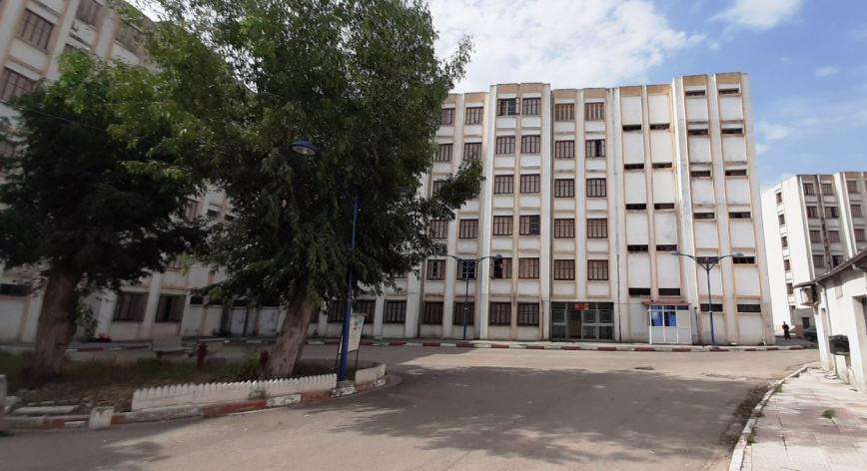
Retour
Résidences Universitaires2 Bejaia, Elkseur & Amizour

Slide 30
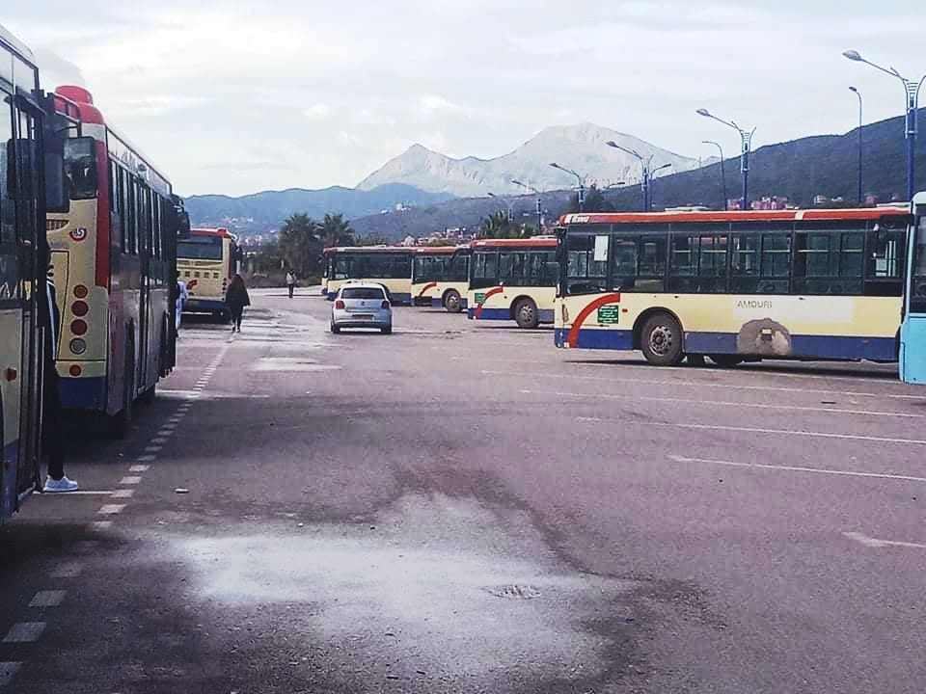
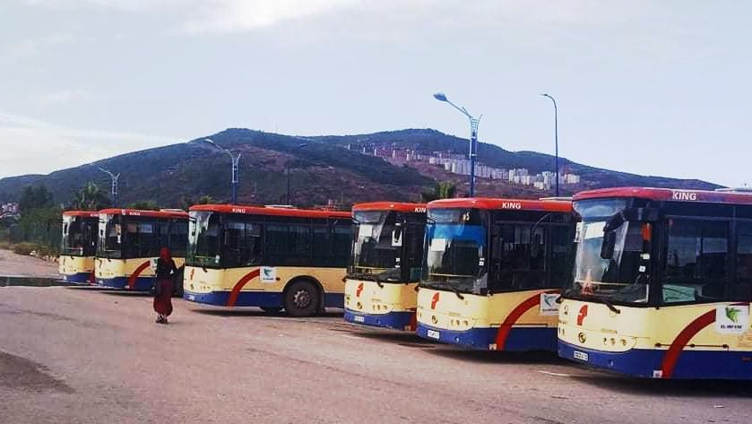
Stations de bus Transport Universitaire
Retour

Slide 31
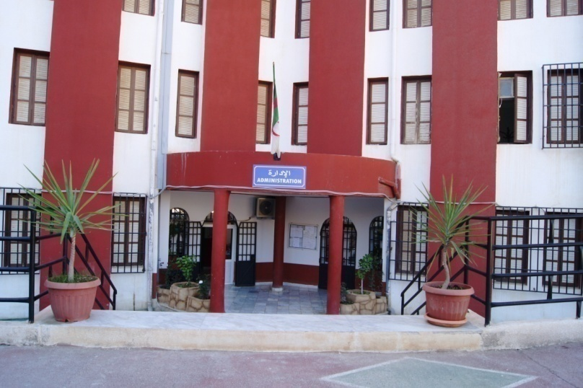
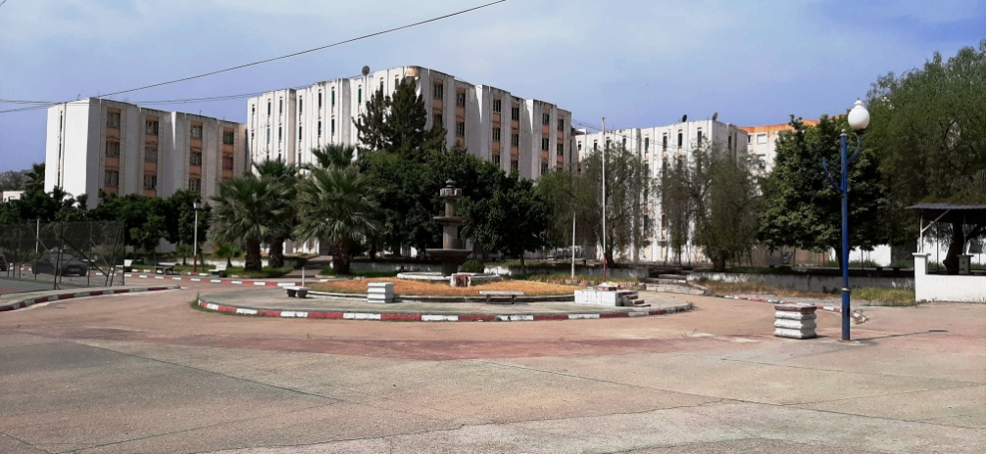
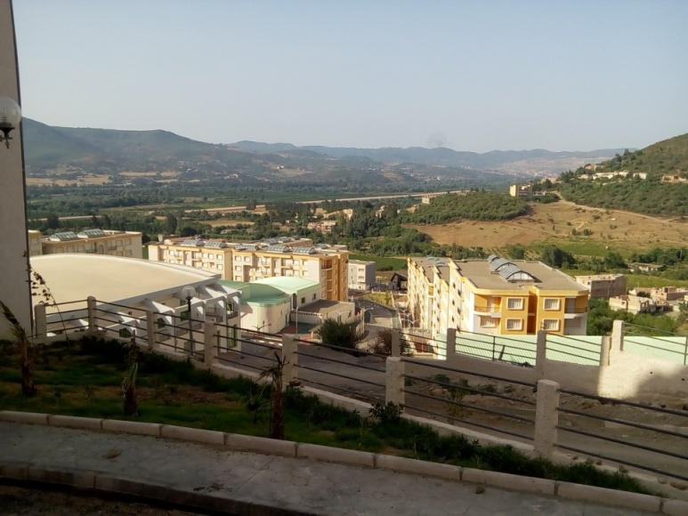
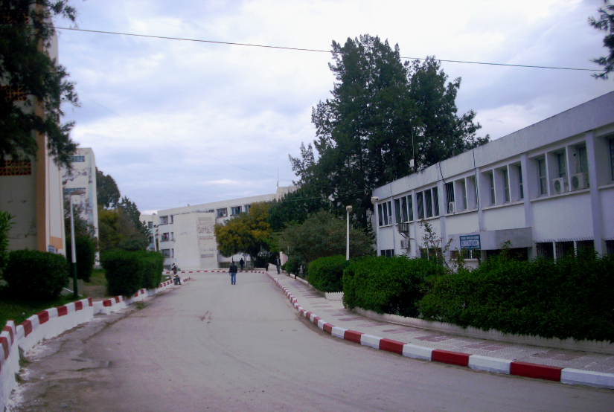
Retour
Résidences Universitaires3 Bejaia, Elkseur et Amizour

